Slide 1
单张2D图像转浅3D表达
总体Framework
锚点引导的材质感知自适应软分层框架
汇报人：孟辰洋
时间：2026.7.22
Notes:
本次汇报围绕SHARP展开，重点不是复述全文，而是说明我对方法、源码和复现进度的理解。

Slide 2
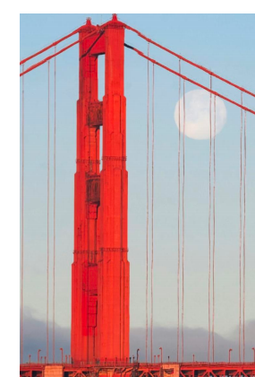
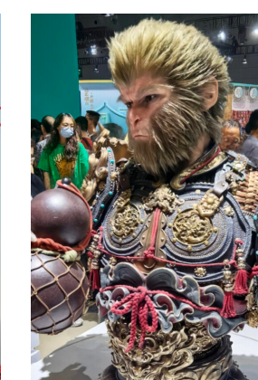
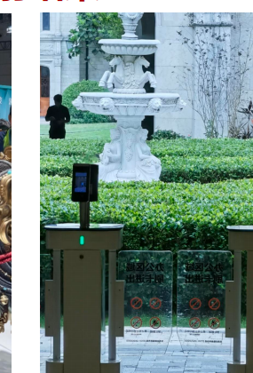
课题目标与核心挑战
几何、显露内容和复杂材质必须在移动端约束下同时处理
待验证目标
≥30°
DISTS < 0.06
2K < 5 s
内存 < 3 GB
相对视角变化
感知质量
生成时间
运行内存
细粒度几何
显露内容补全
复杂材质表达
丝线、栏杆与花茎存在前后景混合，单层深度容易错接。
新视角会看到原图中不存在的区域，不能只做深度重投影。
透明、反射和光线介质不存在唯一稳定的表面深度。
方案边界：隐藏区域只能追求视觉合理与跨视角一致，不能声称真实恢复。
2
Notes:
本页汇总18组真实照片的批量运行结果。网络前向约1.26秒、首次渲染约91秒、CUDA扩展初始化约77.6秒来自此前其他环境，仅作为历史记录，不纳入本次18组批量统计。两次73秒和150秒的预测长尾需要在相同环境中重复测量。

Slide 3
相关工作与能力来源
从方法能力出发组织Framework，而不是拼接五套完整系统
工作
提供的能力
在本Framework中的位置
NeRF
体渲染、Alpha合成、几何与视角相关外观分离
软分层合成与材质建模的理论基础
3DGS
显式表示、快速光栅化、剪枝与实时渲染
教师、质量上界和表示对照
3D Photography
深度边界处理与RGB-D显露区域补全
结构优先的联合补全
SLIDE
Soft Layering、Matting与细结构保护
硬边界和Soft Alpha结合
SHARP
单图前馈几何、双层深度与Base+Delta
几何骨干、教师信号和复现基线
路线判断：Soft-LDI作为移动端主表示；SHARP/3DGS提供教师与质量上界。
3
Notes:
本页汇总18组真实照片的批量运行结果。网络前向约1.26秒、首次渲染约91秒、CUDA扩展初始化约77.6秒来自此前其他环境，仅作为历史记录，不纳入本次18组批量统计。两次73秒和150秒的预测长尾需要在相同环境中重复测量。

Slide 4
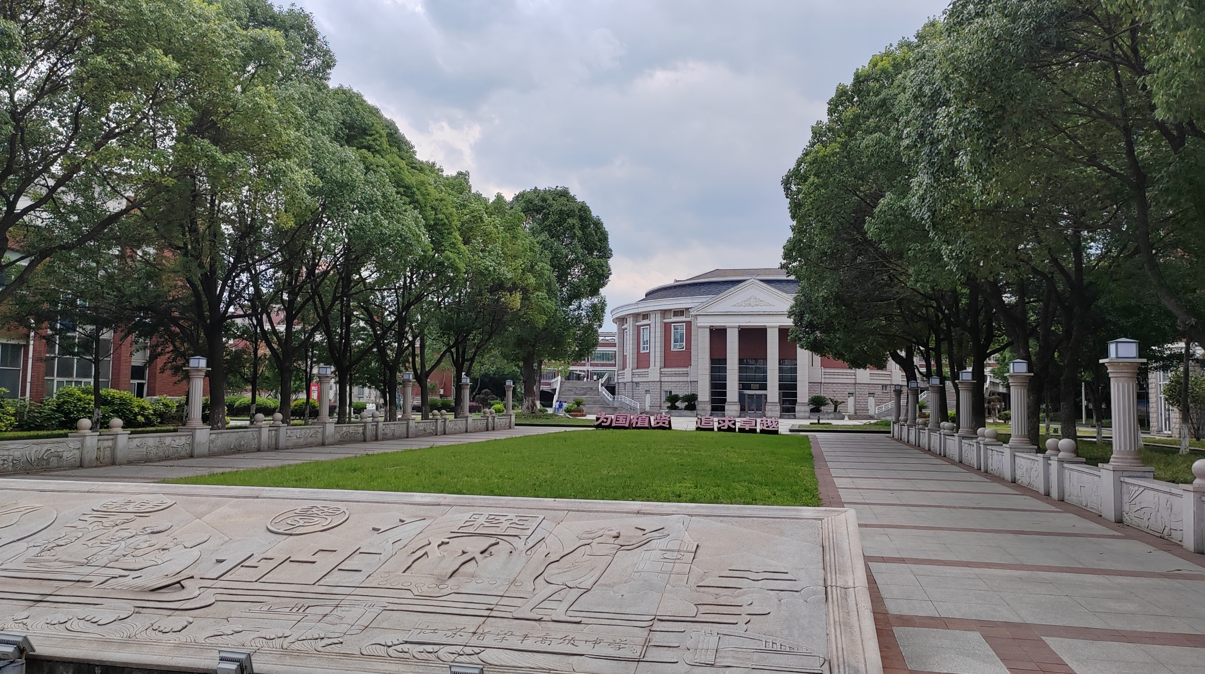
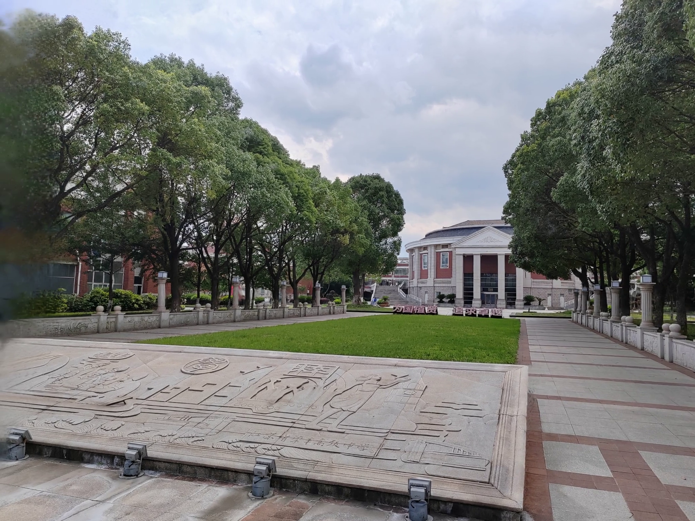
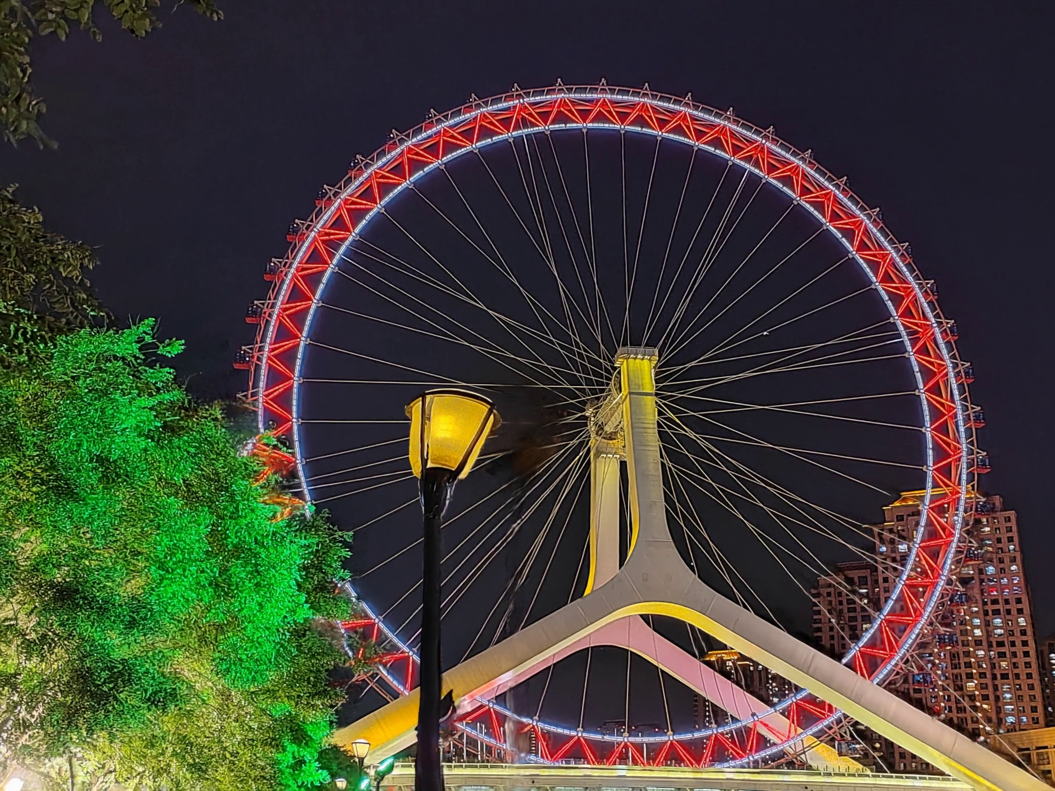
SHARP能力基线与缺口
已完成的复现结果与新Framework需要解决的能力缺口
已完成
待解决
18/18
1,179,648
约66 MB
真实照片完成预测与渲染
每图高斯数量
单场景PLY
输入图
附近新视角
遮挡交界局部拖影
已有能力
能力缺口
• 单图一次前向生成显式3D表示
• 附近视角中心区域总体稳定
• 交互阶段无需再次运行生成网络
• 尚未证明满足30°目标
• 边缘软化、显露拖影与细结构粗化
• 模型规模和当前CUDA链路不适合直接部署
4
Notes:
本页汇总18组真实照片的批量运行结果。网络前向约1.26秒、首次渲染约91秒、CUDA扩展初始化约77.6秒来自此前其他环境，仅作为历史记录，不纳入本次18组批量统计。两次73秒和150秒的预测长尾需要在相同环境中重复测量。

Slide 5
总体Framework
以SHARP前馈几何为基础，面向30°目标补充分层、显露和材质建模
SHARP前馈几何 + 显露补全 + 自适应Soft-LDI
Framework设计
指标待验证
仅训练使用
SHARP / 3DGS
教师
合成多视图数据
RGB · Depth · Camera
Depth Adjustment
仅Stage 1
单张2K
RGB图像
1 场景感知
深度 · 分割 · 材质
2 自适应软分层
Base + Delta
3 显露补全与锚点
RGB-D-Alpha · ±30°
4 材质感知Soft-LDI
自适应层数与外观
5 压缩与移动端渲染
剪枝 · 量化 · 融合
细结构 → Soft Alpha
遮挡显露 → 双侧锚点
复杂材质 → 分层外观
待验证：≥30° · DISTS<0.06 · 2K<5s · 内存<3GB
5
Notes:
本页汇总18组真实照片的批量运行结果。网络前向约1.26秒、首次渲染约91秒、CUDA扩展初始化约77.6秒来自此前其他环境，仅作为历史记录，不纳入本次18组批量统计。两次73秒和150秒的预测长尾需要在相同环境中重复测量。

Slide 6
多任务感知与自适应软分层
Base由几何规则构造，Delta只负责修正；表示复杂度按区域分配
单张RGB
共享编码器
基础深度
深度边缘
细结构
材质类别
置信度
Base + Delta自适应表示
平坦背景
普通遮挡
细结构
复杂材质
1层
2–3层
Soft Alpha
几何层+外观层
保存可见面与显露背景
仅局部增加视角相关能力
减少冗余
避免硬切导致断裂
核心变化：不再让全图使用固定双层，而是由边界、材质和置信度决定1/2/3层或Soft Alpha。
6
Notes:
本页汇总18组真实照片的批量运行结果。网络前向约1.26秒、首次渲染约91秒、CUDA扩展初始化约77.6秒来自此前其他环境，仅作为历史记录，不纳入本次18组批量统计。两次73秒和150秒的预测长尾需要在相同环境中重复测量。

Slide 7
结构优先补全与双侧视角锚点
先解决“它应位于哪一层”，再生成颜色；端点锚点约束中间连续视角
1
深度边界与细线检测
2
结构 / 骨架补全
3
RGB-D-Alpha联合补全
4
置信度与可见性
左右30°锚点：目标运动范围两端的“路标图”
左锚点
−30°
中心视角
0°
右锚点
+30°
相邻锚点可见性加权融合
• 显露区域联合补全颜色、深度和Alpha，避免“颜色合理但几何接错”。
• 中间视角从相邻锚点插值，减少从中心图无限外推。
• 隐藏内容不可唯一恢复，评价重点是视觉合理与跨视角一致。
7
Notes:
本页汇总18组真实照片的批量运行结果。网络前向约1.26秒、首次渲染约91秒、CUDA扩展初始化约77.6秒来自此前其他环境，仅作为历史记录，不纳入本次18组批量统计。两次73秒和150秒的预测长尾需要在相同环境中重复测量。

Slide 8
材质感知Soft-LDI与移动端压缩
按区域保存少量RGB、Depth与Alpha图层，再通过剪枝和量化降低终端成本
材质感知Soft-LDI
压缩策略
移动端交互
IMU / 触摸
Layer = RGB + Depth + Alpha
• 按图块使用自适应层数
• 删除低贡献像素或图层
• 量化Depth、Alpha与外观参数
• 按当前视角加载可见图块
Warping
↓
Alpha合成
↓
锚点融合
复杂材质区域可附加少量外观参数
路线取舍
Soft-LDI：终端主路线
3DGS：教师 / 质量上界 / 对照
Mesh：低复杂度备选
交互阶段以显式图层渲染为主，不重复运行SHARP等重模型。
8
Notes:
本页汇总18组真实照片的批量运行结果。网络前向约1.26秒、首次渲染约91秒、CUDA扩展初始化约77.6秒来自此前其他环境，仅作为历史记录，不纳入本次18组批量统计。两次73秒和150秒的预测长尾需要在相同环境中重复测量。

Slide 9
分阶段训练与教师蒸馏
训练可使用多视图和高质量3DGS监督；测试仍严格保持单张RGB输入
SHARP / 3DGS
重教师
轻量Student
单图 → Soft-LDI + 锚点
移动端显式渲染
交互阶段不运行重模型
四阶段训练
Stage 1
几何预训练
Stage 2
视角课程
Stage 3
真实图像微调
Stage 4
蒸馏·剪枝·量化
深度、边缘、Base+Delta
由小视角逐步训练至30°目标
感知、材质和跨视角稳定
教师能力压缩到Student
损失设计
重建与感知
几何与结构
显露与连续
效率正则
RGB · DISTS / LPIPS
Depth · 边缘 · 连接性
RGB-D-Alpha · 锚点一致性
层数 · 大小 · 低贡献元素
9
Notes:
本页汇总18组真实照片的批量运行结果。网络前向约1.26秒、首次渲染约91秒、CUDA扩展初始化约77.6秒来自此前其他环境，仅作为历史记录，不纳入本次18组批量统计。两次73秒和150秒的预测长尾需要在相同环境中重复测量。

Slide 10
实验验证、技术风险与讨论问题
评价口径和适用场景需要先与导师确认
验证实验
主要风险
视角范围
5° / 15° / 30°连续轨迹；记录首次明显伪影
• 30°可能只适用于部分场景
• 锚点生成可能与2K<5s冲突
• 透明和镜面材质可能超过Soft-LDI上限
画质与一致性
DISTS、LPIPS、SSIM与人工跨视角评分
需要导师确认
模块消融
Soft Alpha、自适应层数、补全和双锚点
• 30°是全场景要求，还是推荐场景内达到？
• DISTS参考图像和目标视角如何获得？
• 2K<5s是否包含完整生成与文件写出？
• 是否允许端侧NPU/GPU运行小型残差网络？
效率与表示
2K时间、内存、表示大小及端侧帧率
讨论目标：先冻结评价边界，再确定模型结构与最终表示。
10
Notes:
本页汇总18组真实照片的批量运行结果。网络前向约1.26秒、首次渲染约91秒、CUDA扩展初始化约77.6秒来自此前其他环境，仅作为历史记录，不纳入本次18组批量统计。两次73秒和150秒的预测长尾需要在相同环境中重复测量。

